Slide 1
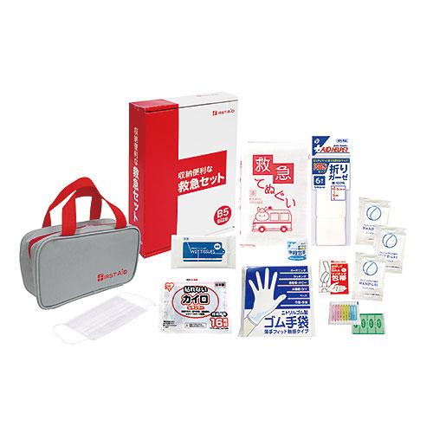
【提案書】
収納便利な救急14点セット
14点の救急セットです。コンパクトな収納ポーチで、仕舞っておくのも持ち歩くのも便利な上、いざという時に非常に助かります。防災イベントの特典用などにも人気な商品です。
特徴
納期
納期スペース
仕様
サイズ : 収納ポーチ：190×50×120mm
包装 : 化粧箱入
注意事項 : ※セット商品の色・柄は写真と異なる場合があります
備考 : 収納ポーチ・抗菌伸縮包帯・カイロ・救急てぬぐい・折りガーゼ・除菌アルコールウェットティッシュ・マスク・ワンタッチ包帯・ハンドジェル×3・綿棒10P・絆創膏5P・ゴム手袋
お見積
お見積りスペース

